Slide 1


Slide 2
【羅馬書十四 8】
我們若活著，是為主而活；
若死了， 是為主而死。
所以，我們或活或死總是主的人。

Slide 3
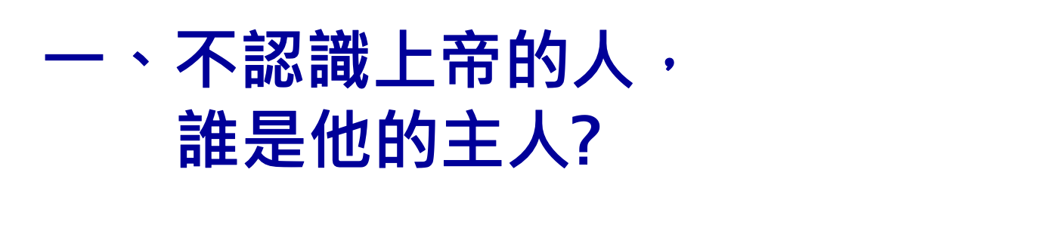

Slide 4
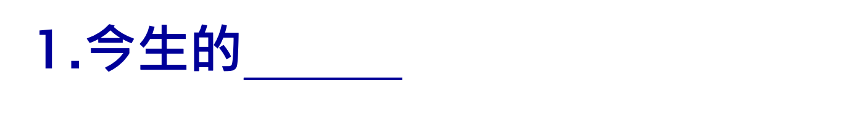

【約翰一書二 16】
因為，凡世界上的事，就像肉體的情慾、眼目的情慾，並今生的驕傲，都不是從父來的，乃是從世界來的。

Slide 5
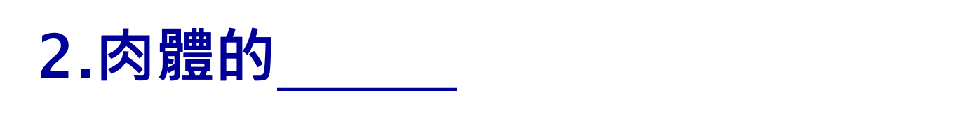

【以弗所書四 18~19】
他們心地昏昧，與上帝所賜的生命隔絕了，都因自己無知，心裏剛硬；良心既然喪盡，就放縱私慾，貪行種種的污穢。

Slide 6
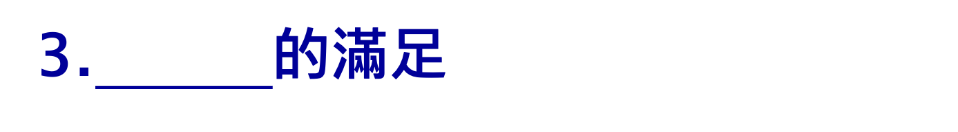

【提摩太前書六 9】
但那些想要發財的人，就陷在迷惑、
落在網羅和許多無知有害的私慾裏，
叫人沉在敗壞和滅亡中。

Slide 7
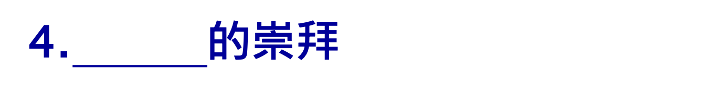

【詩篇一Ｏ六 36】
事奉他們的偶像，這就成了自己的網羅。

Slide 8
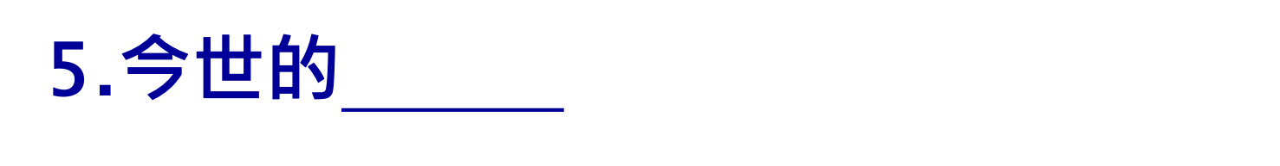

【以弗所書二 2】
那時，你們在其中行事為人，隨從今世的風俗，順服空中掌權者的首領，就是現今在悖逆之子心中運行的邪靈。

Slide 9
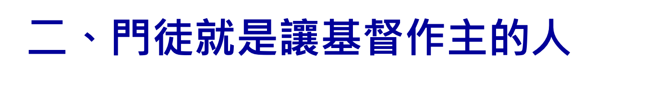

Slide 10
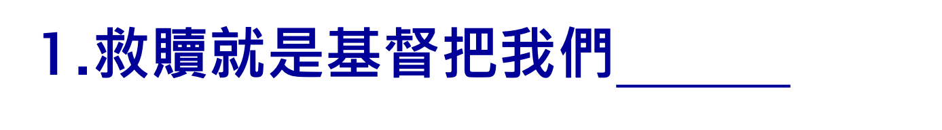

【歌羅西書一 13】
他救了我們脫離黑暗的權勢，把我們遷到他愛子的國裏。
【提多書二 14】
他為我們捨了自己，要贖我們脫離一切罪惡，又潔淨我們，特作自己的子民，熱心為善。

Slide 11


【加拉太書二 20】
我已經與基督同釘十字架，現在活著的不再是我，乃是基督在我裏面活著；並且我如今在肉身活著，是因信上帝的兒子而活；他是愛我，為我捨己。

Slide 12
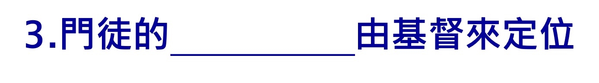

【馬太福音二十八 18~20】
耶穌進前來，對他們說：「天上地下所有的權柄都賜給我了。所以，你們要去，使萬民作我的門徒，奉父、子、聖靈的名給他們施洗。凡我所吩咐你們的，都教訓他們遵守，我就常與你們同在，直到世界的末了。」

Slide 13

【哥林多前書九 23】
凡我所行的，都是為福音的緣故，為要與人同得這福音的好處。

Slide 14


Slide 15


【創世記二十二 16~18】
耶和華說：「你既行了這事，不留下你的兒子，就是你獨生的兒子，我便指著自己起誓說：論福，我必賜大福給你；論子孫，我必叫你的子孫多起來，如同天上的星，海邊的沙。你子孫必得著仇敵的城門，並且地上萬國都必因你的後裔得福，因為你聽從了我的話。」

Slide 16


【腓立比書三 4~8】
其實，我也可以靠肉體；若是別人想他可以靠肉體，我更可以靠著了。我第八天受割禮；我是以色列族、便雅憫支派的人，是希伯來人所生的希伯來人。就律法說，我是法利賽人；就熱心說，我是逼迫教會的；就律法上的義說，我是無可指摘的。

Slide 17
只是我先前以為與我有益的，我現在因基督都當作有損的。不但如此，我也將萬事當作有損的，因我以認識我主基督耶穌為至寶。我為他已經丟棄萬事，看作糞土，為要得著基督。

Slide 18
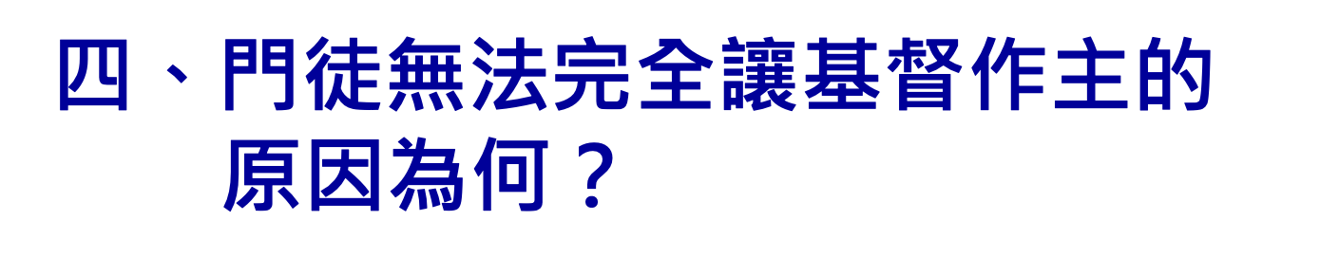

Slide 19


【馬太福音十四 28~32】
彼得說：「主，如果是你，請叫我從水面上走到你那裏去。」 耶穌說：「你來吧。」彼得就從船上下去，在水面上走，要到耶穌那裏去；只因見風甚大，就害怕，將要沉下去，便喊着說：「主啊，救我！」耶穌趕緊伸手拉住他，說：「你這小信的人哪，為甚麼疑惑呢？」他們上了船，風就住了。

Slide 20
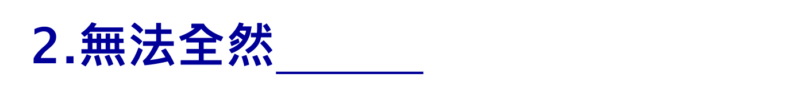

【馬太福音十九 21~22】
耶穌說：「你若願意作完全人，可去變賣你所有的，分給窮人，就必有財寶在天上；你還要來跟從我。」那少年人聽見這話，就憂憂愁愁地走了，因為他的產業很多。

Slide 21
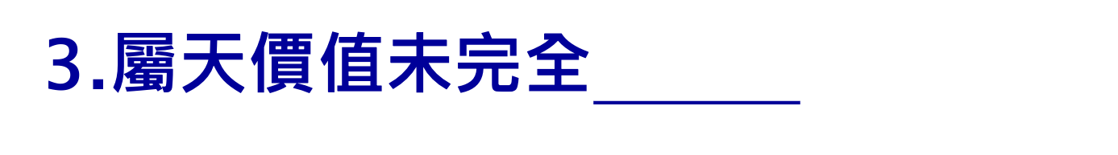

【約翰一書二 15】
不要愛世界和世界上的事。人若愛世界，愛父的心就不在他裏面了。
【路加福音八 14】
那落在荊棘裏的，就是人聽了道，走開以後，被今生的思慮、錢財、宴樂擠住了，便結不出成熟的子粒來。

Slide 22
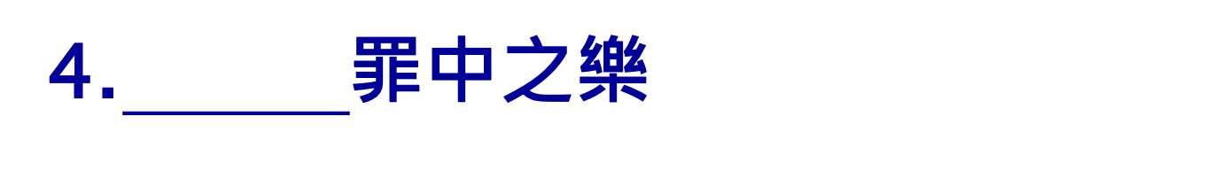

【箴言九 17】
偷來的水是甜的，暗吃的餅是好的。
【使徒行傳八 21~23】
你在這道上無分無關；因為在上帝面前，你的心不正。你當懊悔你這罪惡，祈求主，或者你心裏的意念可得赦免。我看出你正在苦膽之中，被罪惡捆綁。

Slide 23
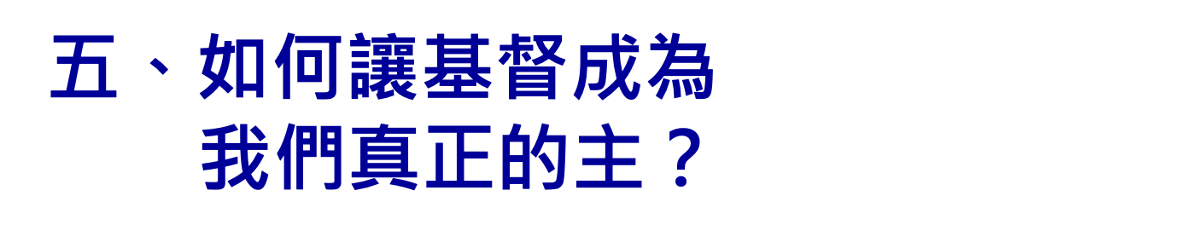

Slide 24


【馬可福音八 34】
於是叫眾人和門徒來，對他們說：「若有人要跟從我，就當捨己，背起他的十字架來跟從我。」
【希伯來書十一 8】
亞伯拉罕因着信，蒙召的時候就遵命出去，往將來要得為業的地方去；出去的時候，還不知往哪裏去。

Slide 25
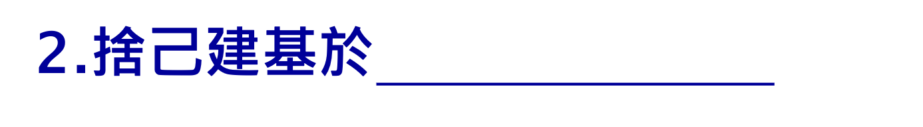

【羅馬書四 20~21】
並且仰望上帝的應許，總沒有因不信心裏起疑惑，反倒因信心裏得堅固，將榮耀歸給上帝，且滿心相信上帝所應許的必能做成。」

Slide 26
【詩篇二十三 1~3】
耶和華是我的牧者，我必不致缺乏。他使我躺臥在青草地上，領我在可安歇的水邊。他使我的靈魂甦醒，為自己的名引導我走義路。

Slide 27

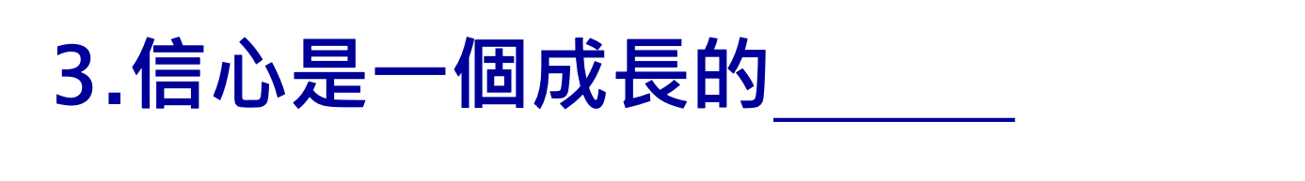
【希伯來書六 11~12】
我們願你們各人都顯出這樣的殷勤，使你們有滿足的指望，一直到底。並且不懈怠，總要效法那些憑信心和忍耐承受應許的人。

Slide 28


【馬太福音二十八 19~20】
所以，你們要去，使萬民作我的門徒，奉父、子、聖靈的名給他們施洗 。凡我所吩咐你們的，都教訓他們遵守，我就常與你們同在，直到世界的末了。
【雅各書二 22】
可見，信心是與他的行為並行，而且信心因着行為才得成全。

Slide 29

1. 如果用1-10 分來表達我對主基督的委身程度，請給自己打一個分數，並分享之。
2. 依照以上的自評，請提出具體改善的行動。

Slide 30
救主 ｜ 生命的主 ｜ 兒女 …. 朋友
路2:11 因今天在大衛的城裡，為你們生了救主，就是主基督。」
加2:20 我已經與基督同釘十字架，現在活著的不再是我，乃是基督在我裡面活著；並且我如今在肉身活著，是因信神的兒子而活；他是愛我，為我捨己。
約1:12「凡接待他的，就是信他名的人，他就賜他們權柄，作神的兒女。」
約15:14-15「你們若遵行我所吩咐的，就是我的朋友了。以後我不再稱你們為僕人，因僕人不知道主人所作的事；我乃稱你們為朋友，因我從我父所聽見的，都已經告訴你們了。」
約壹4:14 羅8:14-17 約壹3:1

Slide 31
W W J D
What Would Jesus Do
What will I do ?

